Slide 1
ФИНАЛЬНАЯ ЗАЩИТА · 07.09.2026 · КОМАНДА 11
Как поймать выгодный момент
для перевода за рубеж
Сигнальный слой над существующим переводом: RUB → TJS, UZS, KGS, AMD, KZT. Прогноз курса не нужен ни одному компоненту продукта.

Slide 2
1
Ценность: клиент перестаёт выбирать момент вслепую
Клиент не может отличить обычный день от редкого, поэтому переводит, когда вспомнил. Мы показываем, сколько получит семья и как это соотносится с последними тремя месяцами — фактом о прошлом, без обещаний. Три числа, которые нас ведут:
+63 б. п.
66 % дней
0 прогнозов
достижимая выгода в день сигнала,
интервал от +33 до +94.
На переводе 30 000 ₽ это ≈ 190 ₽
продукт молчит: выгода −7 б. п.
с интервалом через ноль. Слать нечего
ни одному из трёх компонентов
не нужно предсказание курса
1 · Индикатор на экране суммы
2 · Оповещение об уровне
3 · Правило отбора
Положение курса в квартальном диапазоне как факт. Информативно ровно одно состояние — «дорого»: +48 б. п., интервал от +22 до +75.
Порог называет сам клиент. Превращает честное «подождите» из повода уйти в повод остаться — и даёт данные о намерении, которых у банка нет.
Кому и когда написать: близость к дате выплаты, достаточный баланс, календарь праздников коридора. Ранжируем по готовности переводить.
Выгода измерена по официальному ряду ЦБ РФ, 2019–2026, out-of-sample с 2021. Перевод пройдёт по курсу поставщика — разрыв назван на экране подтверждения.

Slide 3
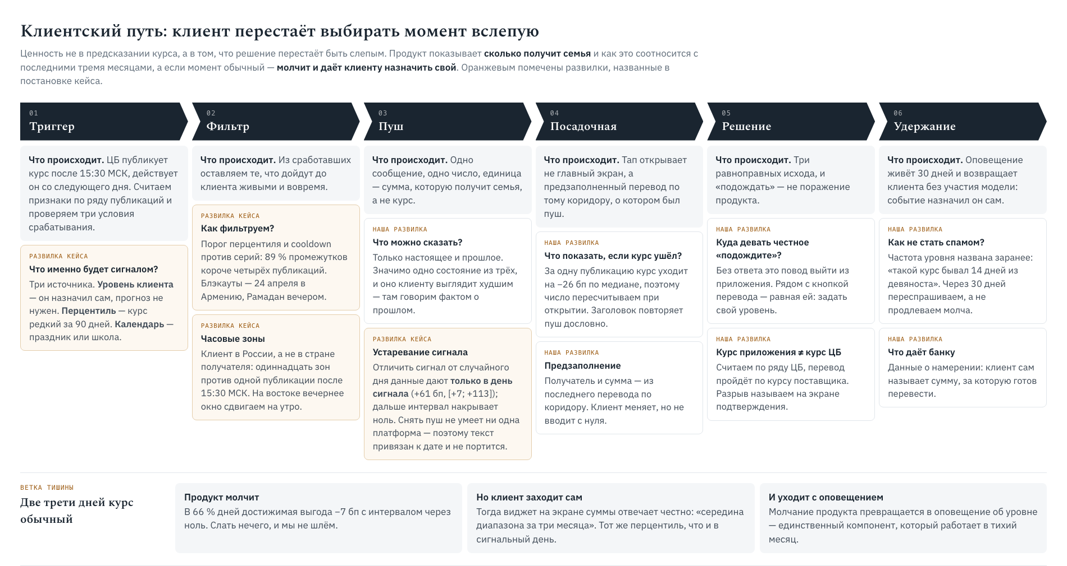
2
Клиентский путь целиком

Slide 4
3
Сигнал: одна гипотеза отклонена, вторая принята
Гипотеза 1 — предсказать направление курса
Гипотеза 2 — назвать редкость момента фактом
Метрика: lift к случайному дню. Проверены индикаторы ТЗ, логистическая регрессия, случайный лес, CatBoost, XGBoost. Ни одна конфигурация не даёт устойчивого преимущества. ОТКЛОНЕНА.
Метрика: достижимая выгода, сравнение только с будущим окном. Положение курса в квартальном диапазоне даёт +63 б. п. с интервалом, не накрывающим ноль. ПРИНЯТА.
Правило воспроизвелось в чужой кодовой базе; модель добавляет к нему около 0,1
Что сравниваем | lift | достижимая выгода | сигналов в неделю
Правило pct_range_90 ≥ 95 — одна строка | 1,39 | +63 б. п. [+33; +94] | 0,60
Обученная модель на 80 признаках | 1,35 | +24 б. п. | 0,70
То же правило в независимой кодовой базе команды | 1,353 | +48 б. п. | 0,76
Логистическая регрессия там же | 1,450 | +61 б. п. | 0,74
Фильтрация: что отсеивается до отправки
Порог перцентиля — чтобы не хвастаться подбрасыванием монеты. Cooldown против серий: 89 % промежутков между сигналами короче четырёх публикаций, а максимальная пауза — 406 дней. Блэкауты по коридорам: 24 апреля в Армению, Рамадан вечером. Частота правила 0,60 в неделю — ниже рамки 1–2, и мы это не прячем: в рамку попадает более широкий порог pct ≥ 85 при lift 1,26.
Нижние две строки — прогон в кодовой базе второй ветки: их код, их фолды, их определение lift. Два независимых кода на одном правиле дали 1,35 и 1,353. Модель обгоняет правило на 0,10 — это не то расстояние, ради которого стоит откладывать пилот.

Slide 5
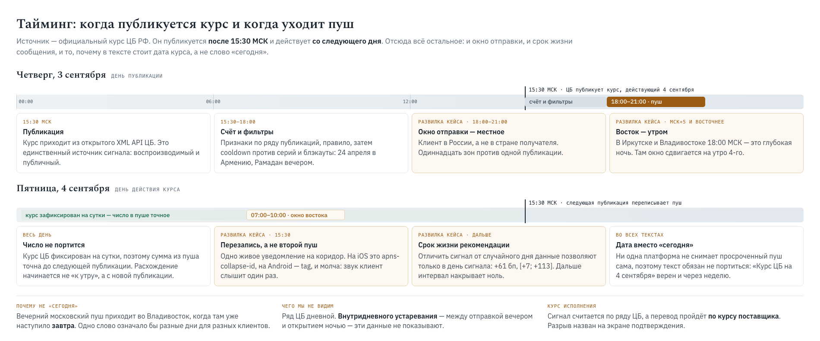
4
Пуш: тайминг, часовые пояса, устаревание
Текст не должен портиться от времени. Снять просроченный пуш не умеет ни одна платформа: у Apple нет авто-снятия, а у Android setTimeoutAfter — метод SDK, которого нет в payload FCM. Поэтому дата курса стоит в самом тексте, и стоит в конце: проверка на адресате показала, что дата в начале читается как срок платежа — «открыл пятого, вижу 4 сентября, значит опоздал».
Пример живого текста: «Курс дошёл до вашего уровня. Вы просили при 4 400 000 — дошло. За 30 000 ₽ — 4 402 000 сум. Курс ЦБ на 4 сентября».

Slide 6
5
Пилот: что измеряем, чего не знаем, чего просим
Ветка А · оповещение об уровне
Ветка Б · сигнал правила
Прогноза не требует, комплаенс проходит без оговорок
Метрика: доля клиентов, заведших уровень, и возвраты по нему
Набирается быстро: событие создаёт клиент, а не рынок
Идёт против холдаута, отдельной рукой, а не основным продуктом
Метрика: инкрементальная конверсия и выгода в рублях на перевод
Набирается медленно: выгода — свойство СИГНАЛА, а не клиента. Десять тысяч человек в одном коридоре дают одно наблюдение курса, а не десять тысяч
Что мы говорим честно
Масштаб эффекта — десятки базисных пунктов: 72–189 ₽ на переводе 30 000 ₽. Порог запуска +30 б. п.
Рекомендация отличима от случайного дня только в день сигнала: +61 б. п., ДИ [+7; +113]. Дальше интервал накрывает ноль — это «различить не можем», а не «не работает»
2021 год отрицателен на всех задержках, коридор KGS слабее остальных: срок жизни должен быть покоридорным
Пять коридоров — не пять подтверждений: корреляция внутри даты 0,86. 2022 год даёт 13 % наблюдений и 58 % дисперсии
Курс приложения ≠ курс ЦБ. Доля клиентов, способных отложить перевод, неизвестна до пилота
Чего просим у заказчика
Первое: доступ к курсу исполнения приложения — весь сигнал считается по ряду ЦБ, и разрыв между ними не измерен. Второе: сегмент клиентов, способных отложить перевод, — если гибких десять процентов, пилот на всей базе покажет ноль из-за разбавления при полностью работающем продукте. Третье: ответ, фиксируется ли сумма к отправке или к получению, — от этого меняется знак влияния на выручку банка.

Slide 7
ПРИЛОЖЕНИЕ
Материал для вопросов
Дальше — то, что не влезло в пять слайдов: доказательство честности признаков, полные результаты моделей, макеты интерфейса и разбор текстов. Основная часть закончена.

Slide 8
П1
Заглядывания в будущее нет — и это доказано
Требование дисквалифицирующее, поэтому гарантия не декларируется, а проверяется — и проверяется тем, что мы сами ломаем данные и смотрим, поймает ли это тест.
Один временной срез
Порча будущего двумя способами
Подсаженная утечка
past_slice(values, i) = values[: i + 1] — единственное место в коде, где проходит граница настоящего. Всё остальное строится через него.
ml/leakage.py портит всё после даты среза: масштабом и перестановкой. Если признак изменился — он смотрел вперёд.
В детектор специально заложен пятидневный заглядывающий признак. Тест падает, если детектор его не ловит: проверяется сам проверяющий.
Что это дало на чужой ветке
Ту же процедуру мы применили к решению второй ветки команды: порча всех наблюдений после 2024-06-28 в трёх режимах не изменила ни одного из 55 признаков на 5830 строках. Признаки там честные — это подтверждено.
Но рабочая точка в том решении берётся с теста: отбор верхних 15 % идёт по тестовым строкам, а не по порогу с обучения. Поэтому доля сигналов на тесте всегда ровно 15 %, и заявленная частота 0,78 в неделю — это арифметика 15 % от пяти публикаций, а не свойство модели. Честный порог с обучения меняет и lift, и частоту.
49 тестов честности и корректности проходят. Их падение означает дисквалификацию решения, а не предупреждение.

Slide 9
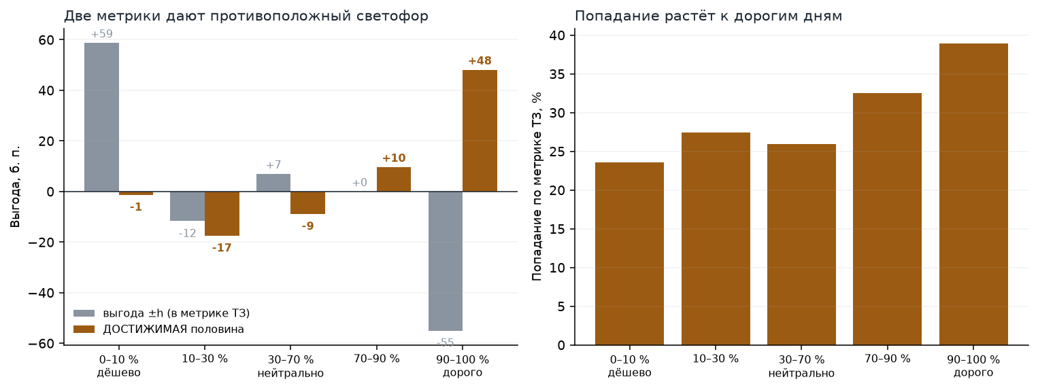
П2
Две метрики указывают в разные стороны
Симметричная «выгода момента» из ТЗ сравнивает день с окном ±h и потому наполовину описывает уже случившееся падение. Правило, срабатывающее ПОСЛЕ падения, набирает по ней много, ничего не предсказав. Достижимая половина — сравнение только с будущим — переворачивает знак: единственный бакет, чей интервал не пересекает ноль, — «валюта дорога».

Slide 10
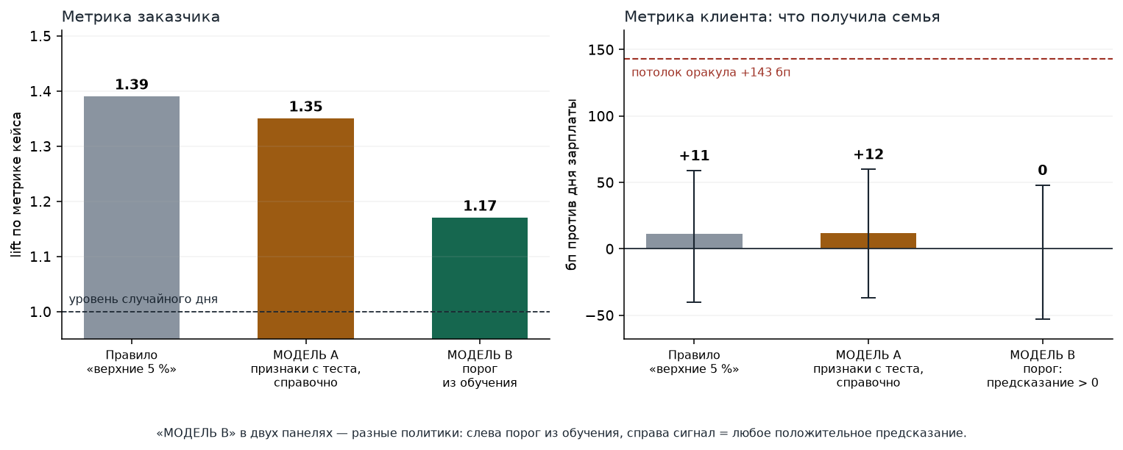
П3
Полные результаты моделей
Слева — метрика кейса, справа — выгода клиента. Модель, выигравшая по первой, проигрывает по второй. Правило в одну строку выигрывает по обеим.
Устойчивость по годам и по коридорам — check_stability.py; полный рейтинг внутренней валидации — 06-prognon-bustingov.md; проверка веток команды — 14-nezavisimaya-proverka-vetok.md.

Slide 11
П4
Независимая проверка веток команды
Обе ветки выкачаны, запущены и перемерены нашим кодом на их данных. Ни одна находка не является ошибкой в коде: расхождения — в том, что именно измеряет число.
Вторая ветка — подтверждает ядро
Ветка Ивана — число измеряет не прогноз
Наше правило в их коде: 1,353 против наших 1,35. Определение признака совпадает дословно. Их модель на том же прогоне — 1,450, то есть обучение даёт около +0,10.
Оговорка: рабочая точка выбирается по строкам теста, поэтому уровни завышены — одинаково у всех, включая нас.
Признаки берутся из окна 10:00–15:30. Это окно методики ЦБ: среднее по нему воспроизводит курс СЛЕДУЮЩЕГО дня с медианной ошибкой 2,6 б. п. против 48,6 до сегодняшнего, и на 94,7 % дней ближе к завтрашнему.
Это не заглядывание вперёд: данные правда доступны в 15:30. Но это фора в два с половиной часа, а не прогноз.
Правило, которое ничего не прогнозирует, обгоняет все три модели ветки — в её же пайплайне
Экран 2024, горизонт 5, один и тот же пайплайн | lift
Правило «знаю только завтрашний курс» — прогноза ноль | 2,112
Их noon_consensus | 1,705
Их fixing_basis | 1,668
Их availability_route — выбранный кандидат | 1,662
Сколько остаётся прогноза
Снимаем уже определившуюся часть — остаётся 1,15 против lift 2,10. Ниже порога 1,30 и ниже нашего 1,35. Их собственный контроль согласен: 0,99 при p = 0,60.
Гипотеза «биржевые данные к 15:30 дают прогноз лучше правила» отклонена: 1,15 против порога 1,30. Подробно — 14-nezavisimaya-proverka-vetok.md.

Slide 12
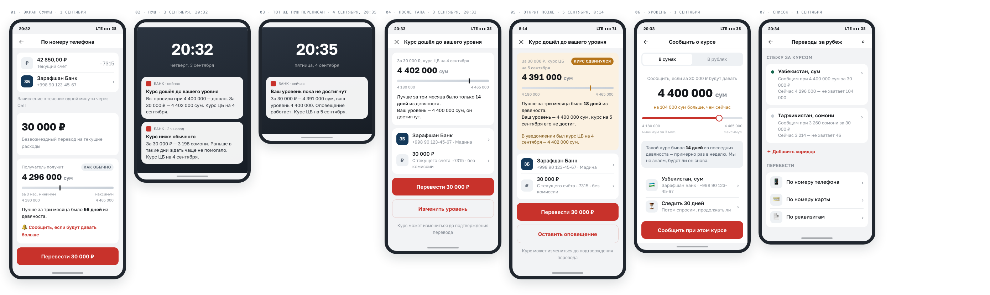
П5
Интерфейс: семь экранов существующего флоу
Новых шагов не добавляется ни одного. Виджет встаёт на экран суммы, где решение и принимается, и показывает сумму в валюте получателя, а не курс. Экран 03 — тот же пуш, переписанный следующей публикацией; экран 05 — что видит клиент, открывший пуш через день.
Данные на макетах вымышленные: имена, номера телефонов, остатки и последние цифры карт не принадлежат никому.

Slide 13
П6
Тексты пушей: сто вариантов и проверка на адресате
Четыре разбора читали тексты как эксперты: комплаенс, культура, конверсия, редактура. Пятый проход мы сделали от лица адресата — мужчина 34 лет из Худжанда, восьмой год на стройке в Москве, русский разговорный, один раз уже попадался на «выгодный курс». Это не исследование, а проверка формулировок: одна роль, один проход. Но семь замечаний оказались проверяемыми на месте, и все семь подтвердились.
Что нашлось | Что изменено
Дата в начале читается как срок платежа: открыв пуш назавтра, адресат решает, что опоздал | Дата ушла в конец отдельным предложением: «Курс ЦБ на 4 сентября»
«Уровень», «порог», «диапазон», «оповещение», «окупалось» — слова, которых он не знает или понимает иначе | Заменены на те, что он произносит сам: «дошло», «столько дойдёт», «как обычно»
«N дней из 100 за три месяца» — в трёх месяцах девяносто дней, а не сто | Счёт вместо доли: «лучше за три месяца было только 14 дней из девяноста»
«Без комиссии» — не верит: «значит, она в курсе» | Заменено числом: комиссию называем прямо
«Форму покупают в августе» — читается как упрёк, что он опоздал | Школьные тексты говорят не о покупках, а о том, что перевод в этот месяц больше обычного
Пуш в минуту зачисления зарплаты — «значит, смотрят» | Отправка на следующий день, слово «деньги» из заголовка убрано
Отдельно: разрешённая кейсом рамка проверку не прошла
Правило срабатывает на 99-м перцентиле квартального диапазона — когда валюта получателя дорога и клиент получает меньше. Формулировка «выгоднее, чем в N % дней» превращается там в «хуже, чем в 99 % дней». Единственный найденный допустимый кандидат — рамка «перестань ждать» — прочиталась как приманка, а честная версия «курс ниже обычного» отменяет сама себя: заголовок уже всё сказал, открывать нечего. Разница между сигналом и обычным днём у нас в размере (+63 против +3 б. п.), а не в частоте (65 против 51 случая из ста) — одной фразой это не передаётся.

Slide 14
П7
Команда
Александр Тармаев
Иван
Вторая ветка решения
Сигнальный слой, честность признаков, продуктовая логика, интерфейс и тексты, сборка комплекта.
Исследование альтернативных источников: прямые биржевые пары, внутридневные срезы, калибровка вероятностей. Дисциплина отбора — протокол до открытия периода — сделана лучше, чем у нас.
Независимая кодовая база: walk-forward с очисткой, набор ML-моделей, cost-sensitive пороги.
Что дало параллельное решение одной задачи двумя кодовыми базами
Наше правило, прогнанное в их harness — их код, их фолды, их определение lift, — дало 1,353 против наших собственных 1,35. Определение признака в двух репозиториях совпадает дословно; сходимость получилась сама, мы её не подгоняли.
Их обученная модель на том же прогоне даёт 1,450 — прибавка настоящая, около 0,10 lift. Вывод от этого не переворачивается, а уточняется: правило можно запускать сейчас, модель — следующим шагом, а не блокирующим условием пилота.

Slide 15
ЧТО МЫ ПРОСИМ РЕШИТЬ
Момент ловится.
Метрика кейса измеряет не его.
Симметричная «выгода момента» награждает срабатывание после падения. По достижимой половине знак переворачивается, и продукт получается другой — не «переводи, пока дёшево», а «перестань ждать». Просим подтвердить, какую из двух метрик считать целевой: от этого зависит, что мы запускаем.

